Slide 1
Avancemos 2 Cultura Lección Preliminar

Slide 2
Florida
Hay una gran población de latinos en Florida. En Miami, un 70 por ciento de la población es hispana, lo cual es evidente en sus estaciones de radio en español, sus restaurantes y cafés latinoamericanos y sus festivales latinos. Un festival muy grande es Carnaval Miami en la calle Ocho de la Pequeña Habana, donde viven muchas personas de origen cubano.
¿Hay programas de televisión o de radio en español donde vives? ¿Qué tiendas o restaurantes latinos hay?

Slide 3
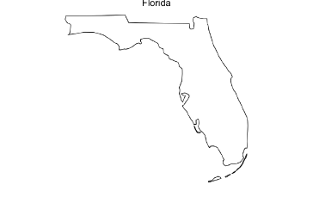
¿Dónde están Miami y Tampa?
Tampa
Miami

Slide 4
El arte de la calle Ocho (p.13)
La Pequeña Habana, Miami
La calle Ocho – muchas actividades culturales y artísticas
Murales (representan la historia y la cultura cubana)
Galerías de arte
El viernes cultural
last Friday of each month
Artists open their “talleres” (workshops) to the public
Comida, bailes, música
Video clips: los viernes culturales https://www.youtube.com/watch?v=9N0ELio6IFs
La calle ocho https://www.youtube.com/watch?v=SO4UEjuM9Os&feature=youtu.be

